Slide 1
Kunstprojekt
Hans Arp & Sophie Taeuber-Arp
Klasse SB 8-10
in Zusammenarbeit mit Tom Koesel und ARP-Museum Bahnhof Rolandseck

Slide 2
3. Projekttag
Wir performen
an der Bronzeplastik „Bewegtes Tanzgeschmeide“
mit einer Nachbildung im Maßstab 1:20 aus Styrodur

Slide 3
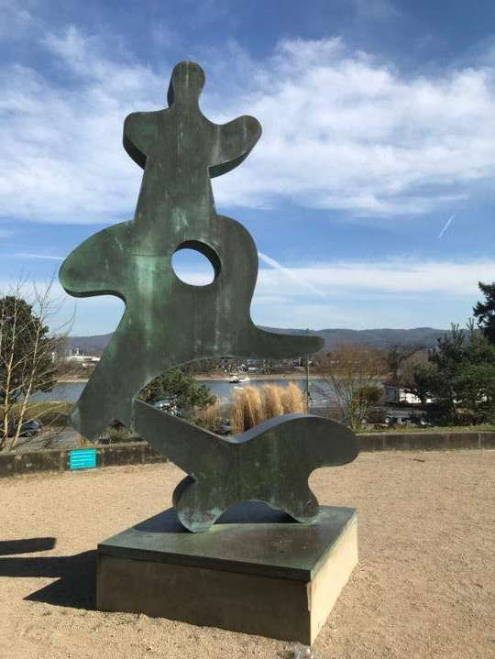

Slide 4
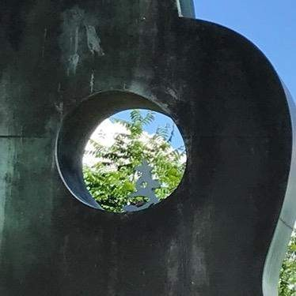
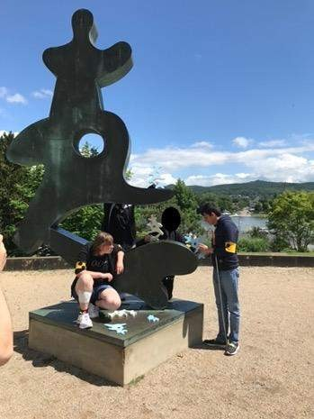
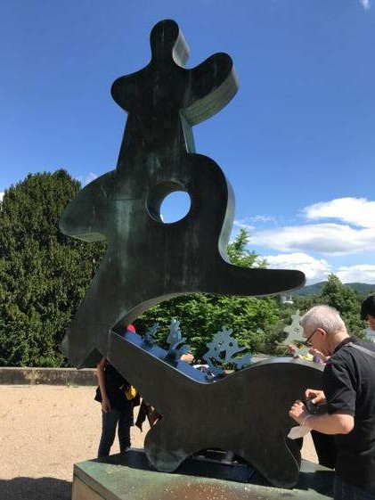
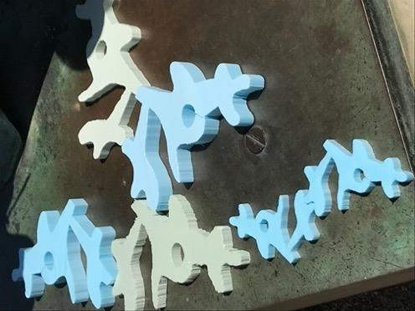

Slide 6
